Slide 1


AIcasso
2024 전기 졸업과제
팀 Aicasso(전상률교수님)
박시형 한지훈 홍진욱
Notes:
안녕하세요. 팀 Aicasso 입니다. 저희는 이번 2024 전기 졸업과제에사 헤어스타일 변환 서비스를 제작했습니다.

Slide 2
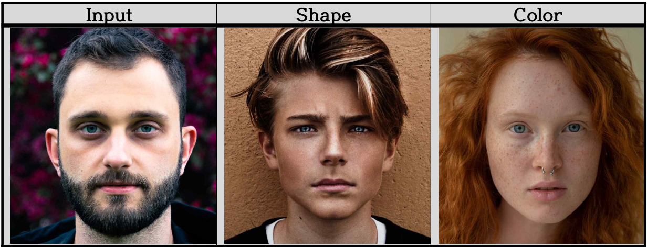
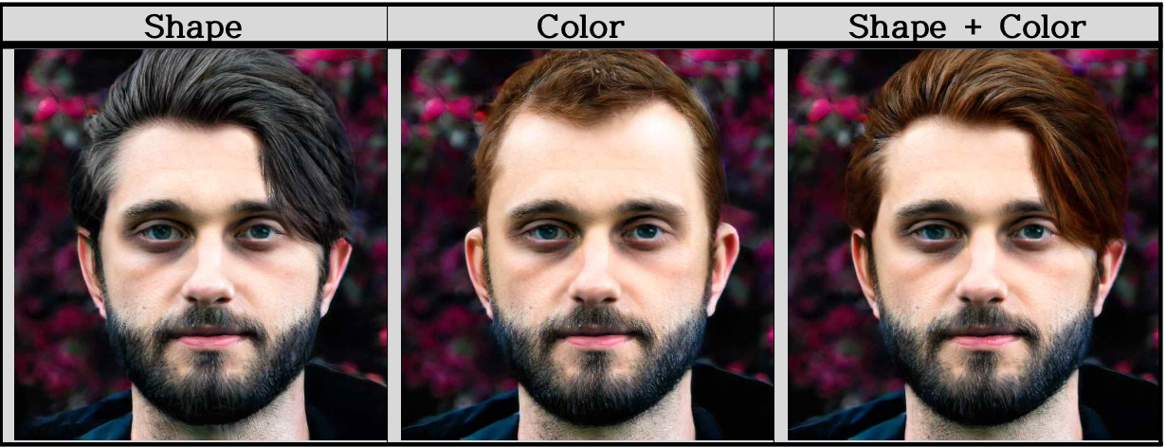
헤어스타일 변환 모델
Input image + (Shape / Color)
= Output image
Notes:
저희는 사용자가 원하는 헤어스타일을 쉽게 변환할 수 있는 HairFastGAN 모델을 적용했습니다. 사전에 수집된 이미지 데이터셋에서 사용자 이미지를 임의의 입력으로 지정한 후, 사용자가 선택한 스타일에 따라 [Shape / Color / Shape + Color]의 3가지 변환 옵션을 제공합니다. 그 결과를 기반으로 다양한 스타일을 적용한 모델의 추론 결과를 확인할 수 있었습니다.

Slide 3
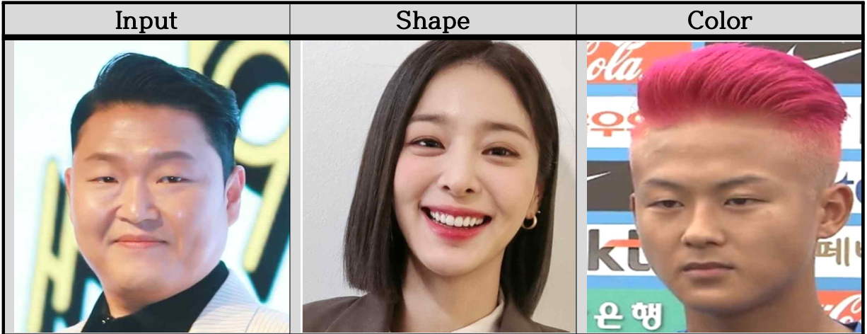
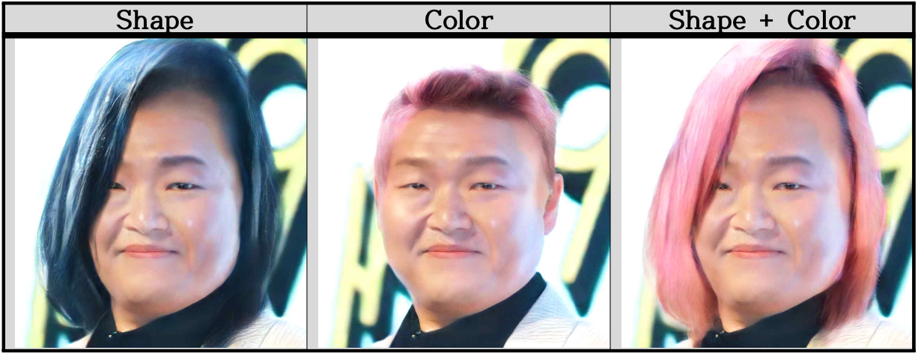
헤어스타일 변환 모델
전처리 작업 부재에 따른 오류 발생
Notes:
다만 보시다첫 번째 결과에서, 전처리 작업이 적용되지 않은 상태로 인해 몇 가지 오류가 발생했습니다. 사진에서 보시는 바와 같이 얼굴이 왜곡되거나 부자연스럽게 변환되는 문제가 나타났습니다. 이를 해결하기 위해, 우리는 Face Alignment 즉, 얼굴 회전 및 정렬 작업을 적용했습니다.

Slide 4
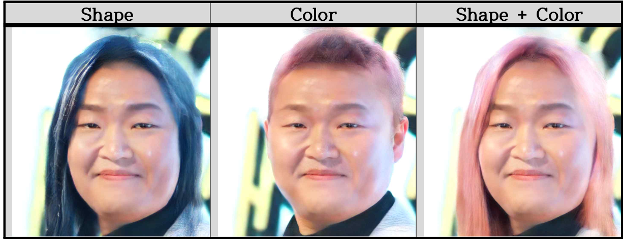
전처리 적용(Facial Landmark Detection)
얼굴 회전 및 정렬(Face Alignment) 적용
Notes:
Face Alignment는 Facial Landmark Detection을 활용하여 얼굴의 주요 위치를 감지하고, 이를 고정된 위치로 회전 및 정렬하는 과정입니다. 이렇게 전처리를 거친 후에는 이전보다 자연스러운 결과를 확인할 수 있었습니다. 이전의 부자연스럽거나 왜곡된 결과와 비교했을 때, 주관적인 성능이 크게 개선된 것을 알 수 있었습니다.
여기서 Facial Landmark Detection을 통해 감지된 얼굴 이미지의 주 요 위치들을 인식하고, 모델의 입력으로 사용하기 위해 고정된 위치로 회전 및 정 렬하는 작업입니다. 이에 이전에 전처리를 거치지 않았을 때 비해 부자연스럽거 나 왜곡된 부분이 없어지고, 비교적 주관적 성능이 개선됨을 확인할 수 있었습니다.

Slide 5
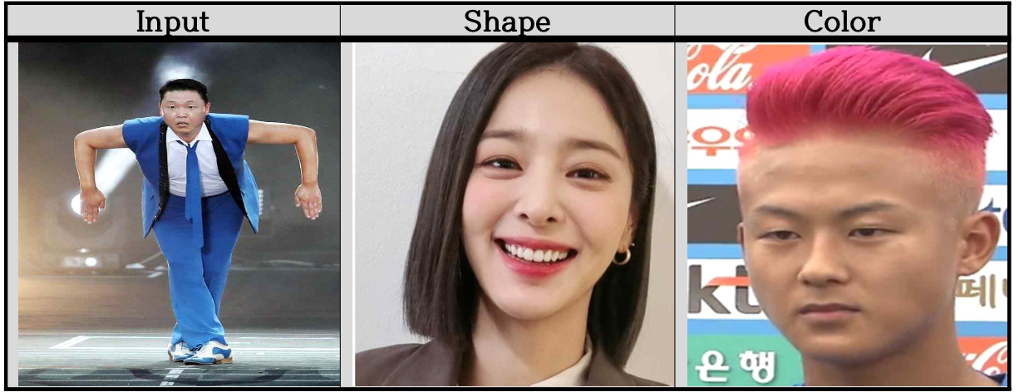
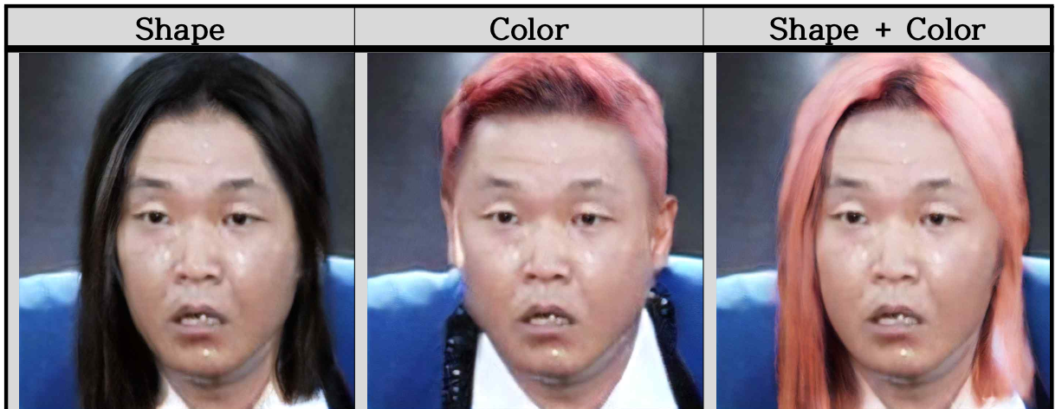
전처리 적용(Face Detection)
얼굴 인식 및 추출 (Face Detection & Crop) 적용
Notes:
이전의 결과에서 확인한 것과 같이, 이미지 크기 조정, 얼굴 정렬 및 회전과 같은 성능 개선을 위한 이미지 전처리 과정뿐만 아니라, Face Detection & Crop 기능을 적용했습니다. 사용자의 웹캠으로부터 입력된 이미지나, 여러 얼굴이 포함된 이미지에서도, 특정 얼굴만을 추출하여 입력으로 사용하는 방법을 통해 성능을 개선했습니다. 얼굴 부분이 아닌 몸 전체가 포함된 이미지에서도, 얼굴만 정확히 인식해 추출하는 과정을 통해 정확한 입력을 얻을 수 있었습니다.

Slide 6
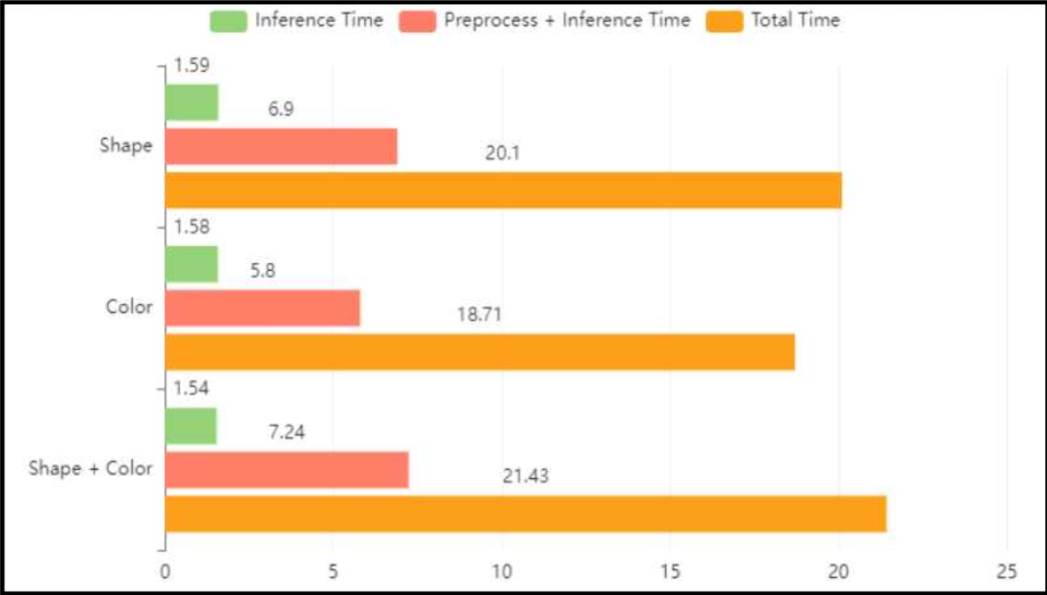
추론 시간
전처리 작업을 할 경우의 추론 시간
➔ 경량화 필요 !
Notes:
이제 추론 시간에 대해 설명드리겠습니다. 전처리 작업 없이 모델이 추론을 수행하는 경우 약 1.5초 내외의 시간이 소요되었습니다. 그러나, 성능 개선을 위한 다양한 이미지 전처리 작업을 포함할 경우, 전체 추론 시간은 약 6~7초로 늘어났습니다. GPU 메모리에 모델을 미리 로드하지 않은 상태에서, 학습된 모델을 로드하는 데 약 10초가 추가로 소요되었습니다. 이 과정은 경량화 작업이 적용되지 않은 상태에서의 결과이며, 전체 서빙 시간을 줄이기 위해서는 모델을 미리 로드하고 경량화 작업이 필요하다고 판단하였습니다.

Slide 7
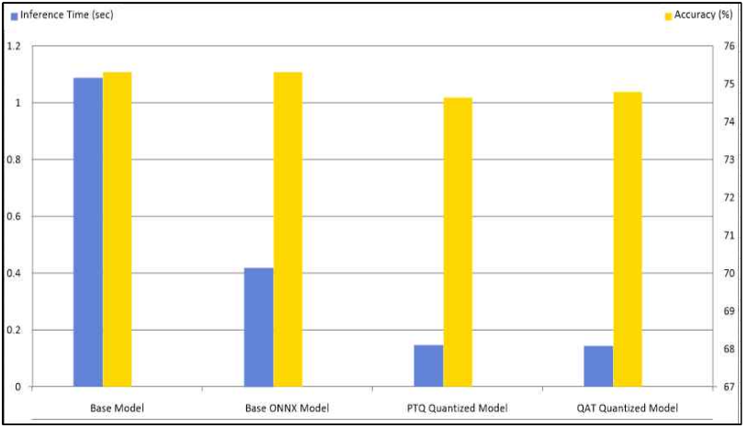
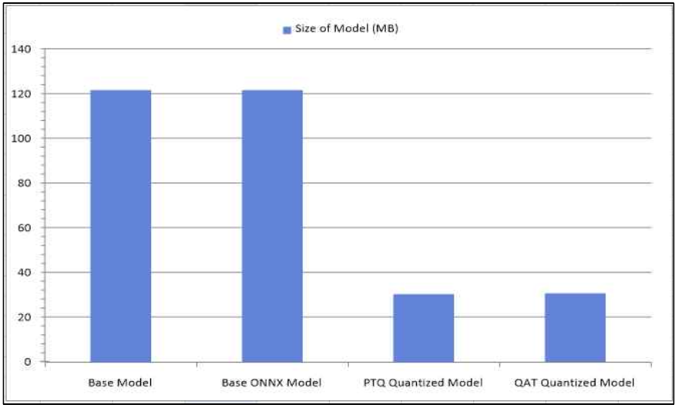
경량화 시행 및 결과
성능 평가: ONNX 모델이 PyTorch 모델보다 더 높은 처리 성능(RPS)을 보였으며, 추론 속도(응답 시간) 또한 크게 개선
경량화 기법 성능 비교: PTQ는 간단한 구현으로 빠른 경량화가 가능하지만, QAT는 더 높은 정확도와 성능을 제공하며, 실시간 서비스에 적합한 결과를 도출.
추론 시간 및 성능 비교
모델 크기 비교
Notes:
경량화를 통해 성능을 개선한 결과입니다. 이번 연구에서는 AI 모델의 비용 효율성을 극대화하기 위해 ONNX 모델 변환과 PTQ(Post-Training Quantization), QAT(Quantization-Aware Training) 등의 경량화 기법을 적용했습니다.
ONNX 모델은 PyTorch 모델보다 더 높은 **처리 성능(RPS)**을 보여주었으며, 추론 응답 시간도 크게 단축되었습니다. 이를 통해 실시간 서비스 환경에서 많은 요청을 동시에 처리하는 데 유리한 성능을 확인할 수 있었습니다.
경량화 기법으로는 PTQ와 QAT를 비교했습니다. PTQ는 간단하게 구현할 수 있지만 성능에 약간의 한계가 있었고, QAT는 학습 단계에서 양자화를 적용하여 더 높은 정확도와 안정적인 응답 시간을 제공했습니다. 특히 QAT는 실시간 서비스에 적합한 성능을 보여주었습니다.
이러한 경량화 과정을 통해 AI 모델의 서비스 효율성을 크게 향상시킬 수 있었습니다.

Slide 8

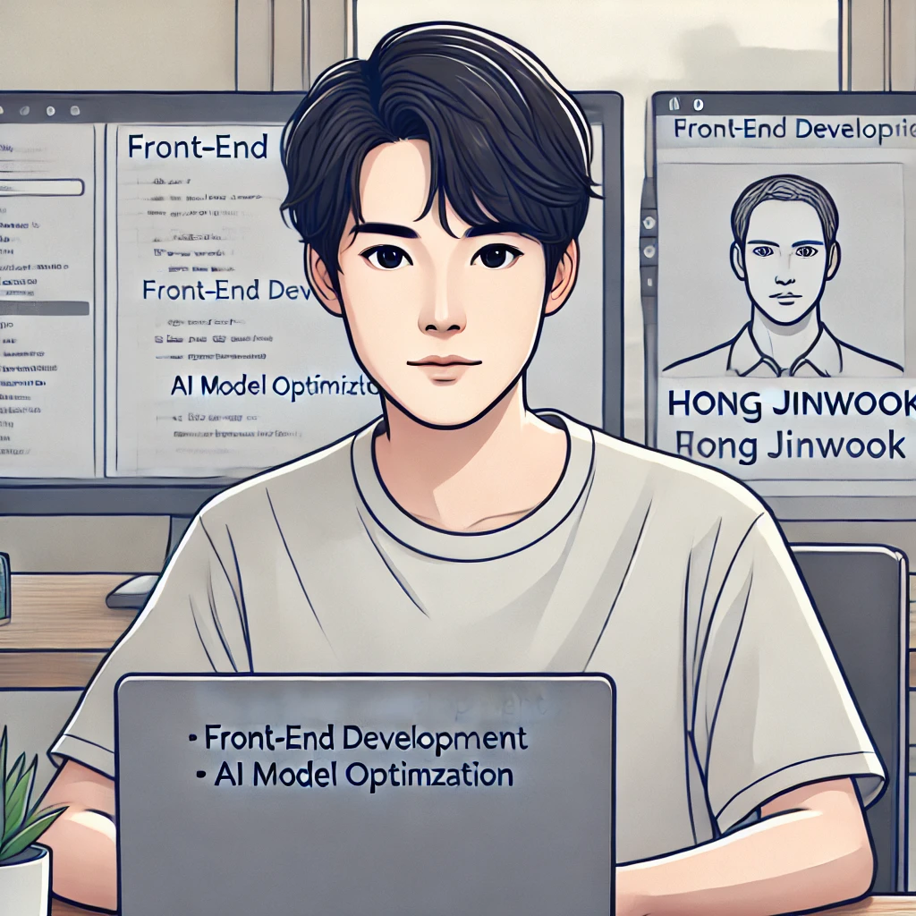
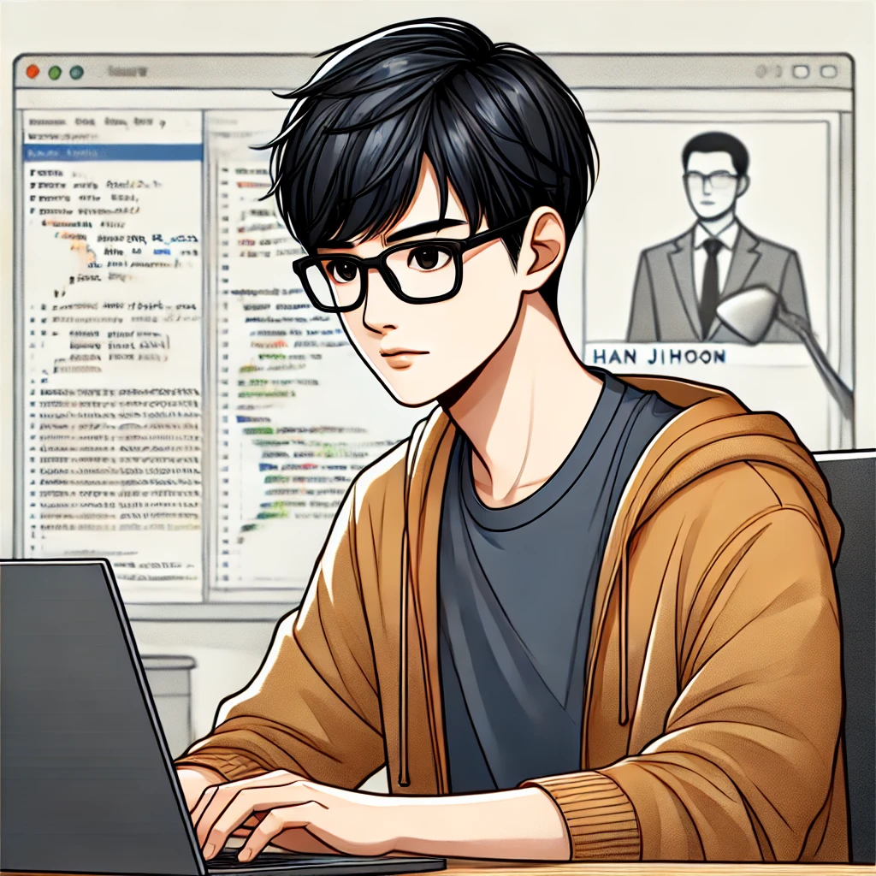
구성원별 역할
한지훈: 모델 실험 및 서비스 API 개발
HairFastGAN 모델 실험 및 결과 분석
이미지 전처리 여부에 따른 성능 비교
백엔드 서버 구축 및 모델 사전 로딩, API 구현
박시형: AI 모델 비용 효율화 방안 연구
기존 pth 모델과 onnx 변환 모델 성능 비교
QAT 및 PTQ 방법으로 모델 경량화 적용
각 방안에 대해 성능 비교 분석
홍진욱: Al 모델 경량화 및 분석
Streamlit 개발 및 프론트엔드 구축
Resnet9 모델 경량화 및 분석
- GPU/CPU 비용 비교 및 분석
Notes:
다음으로는 구성원별 역할에 대해 설명드리겠습니다.
먼저, 한지훈 님은 모델 실험 및 서비스 API 개발을 담당했습니다. 한지훈 님은 HairFastGAN 모델의 실험을 통해 결과를 분석하고, 이미지 전처리 여부에 따른 성능 비교를 수행하였습니다. 또한, 백엔드 서버를 구축하고, 모델을 사전에 로딩하여 빠르게 추론할 수 있도록 API를 구현했습니다.
다음은 박시형 님입니다. 박시형 님은 AI 모델 비용 효율화 방안 연구를 맡아, PyTorch 기반 모델과 ONNX 변환 모델의 성능을 비교하였습니다. 그리고 QAT와 PTQ와 같은 경량화 방법을 적용하여 성능을 분석하며, 이를 통해 모델의 경량화 및 서비스 효율성을 개선했습니다.
마지막으로 홍진욱 님은 AI 모델 경량화 및 분석을 담당했습니다. 홍진욱 님은 Streamlit을 활용해 프론트엔드를 개발하고, ResNet9 모델의 경량화와 성능 분석을 진행하였습니다. 또한, GPU와 CPU의 비용을 비교하고 분석하여 최적의 비용 효율성을 찾는 데 기여했습니다.

Slide 9
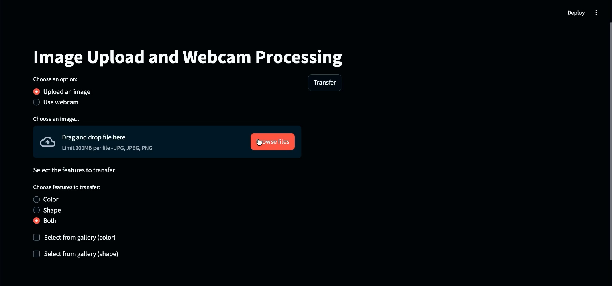
시연영상
https://www.youtube.com/watch?v=s7A9TDa0S5s
Notes:
이전의 결과에서 확인한 것과 같이, 이미지 크기 조정, 얼굴 정렬 및 회전과 같은 성능 개선을 위한 이미지 전처리 과정뿐만 아니라, 사용자의 web-cam을 통해 입력 받거나, 얼굴 부분이 아닌, 몸 전체가 나오는 이미지나 여러 사람의 얼굴이 인식되 면 하나의 얼굴만을 crop 하여 입력으로 받기 위한 이미지 전처리 작업을 수행한 다.

Slide 10
AIcasso
감사합니다!

